Slide 1
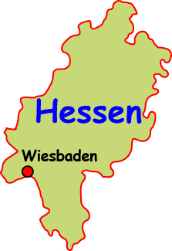
ist eine parlamentarische Republik und ein teilsouveräner Gliedstaat (Land) der Bundesrepublik Deutschland.
Es gehört vor allem mit seinem südlichen Landesteil, dem Regierungsbezirk Darmstadt (Südhessen), zu den am dichtesten besiedelten und wirtschaftsstärksten Regionen Deutschlands.
Die Landeshauptstadt ist Wiesbaden, die bevölkerungsreichste Stadt Frankfurt am Main.
Einwohnerzahl: 6.093.888 (31. Dezember 2014)
Flagge
Wappen

Slide 2
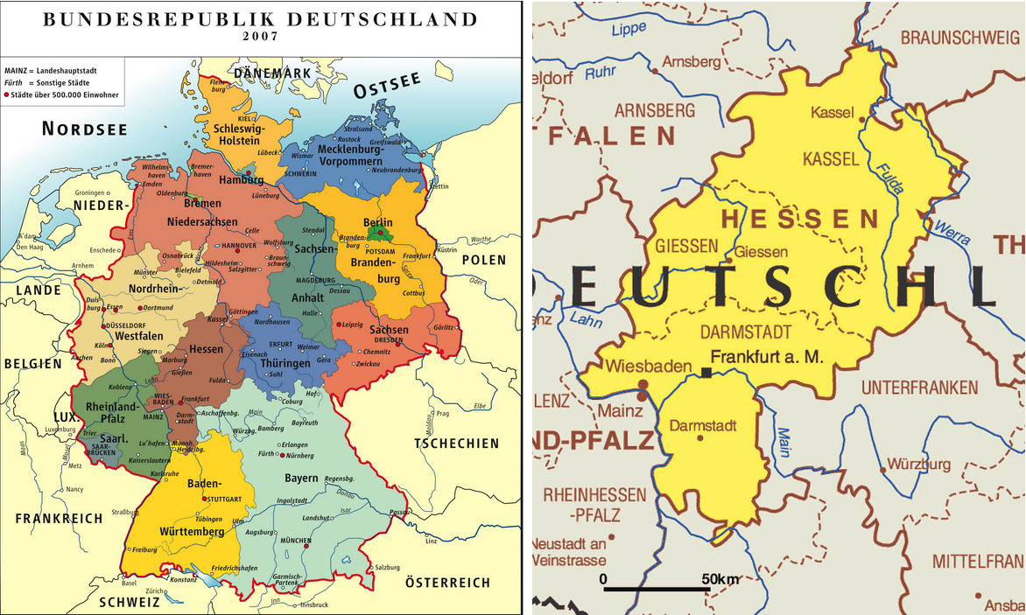

Slide 3
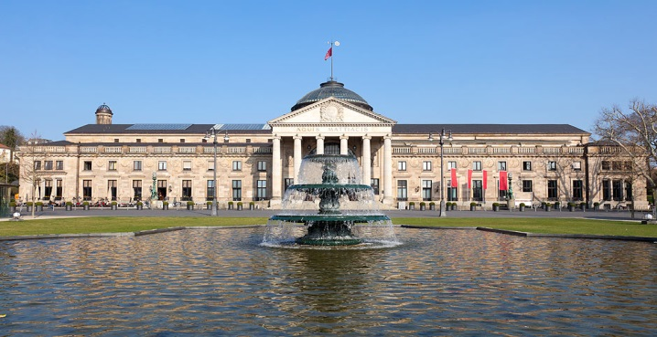
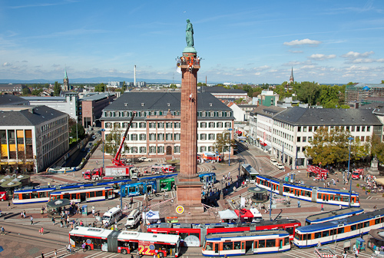
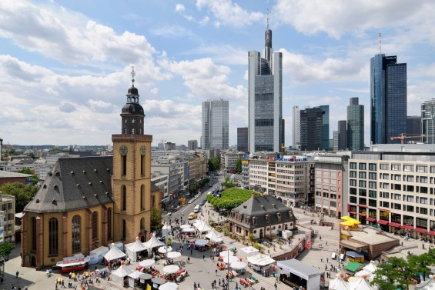
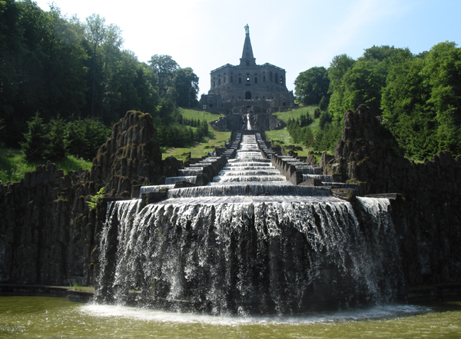
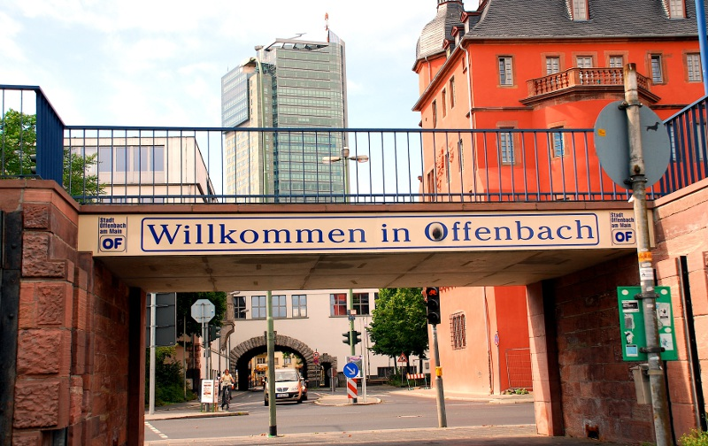
In Hessen gibt es fünf kreisfreie Städte, die auch genau die fünf Großstädte des Landes sind.
Die Stadt Kassel liegt im gleichnamigen Regierungsbezirk, alle anderen liegen im Regierungsbezirk Darmstadt.
Die Städte Frankfurt und Wiesbaden unterliegen allerdings direkt der Kommunalaufsicht beim Hessischen Ministerium des Innern und für Sport.
Wiesbaden 2. Darmstadt
3. Frankfurt am Main
4. Kassel
5. Offenbach am Main

Slide 4
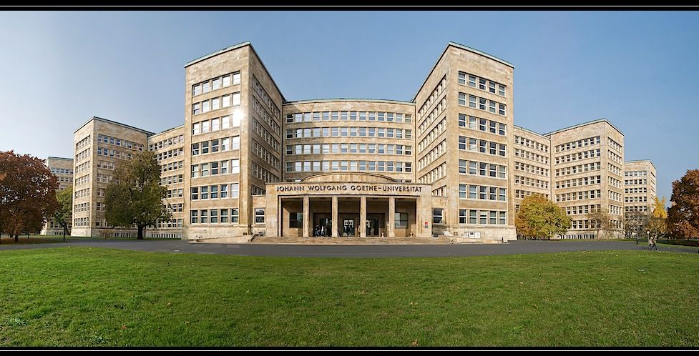
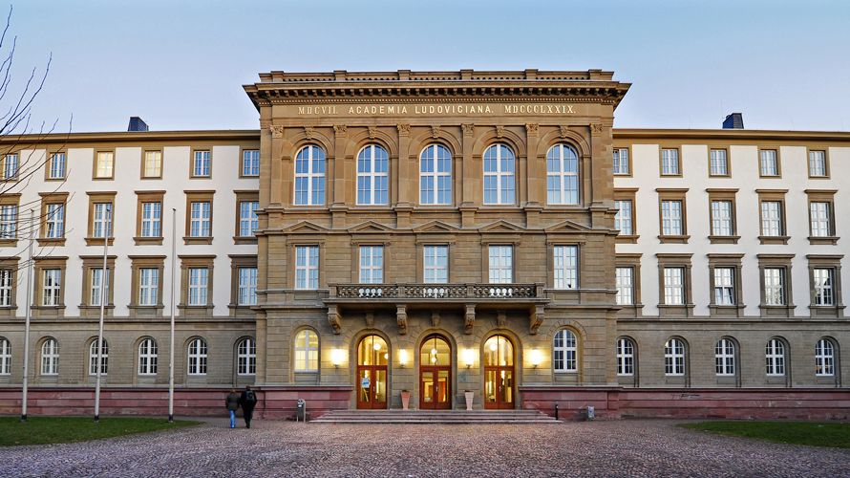
Johann Wolfgang Goethe-Universität Frankfurt am Main
2. Justus-Liebig-Universität Gießen

Slide 5
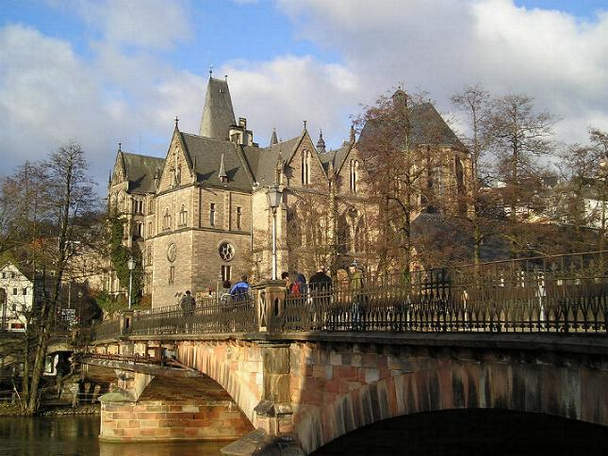
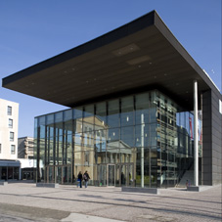
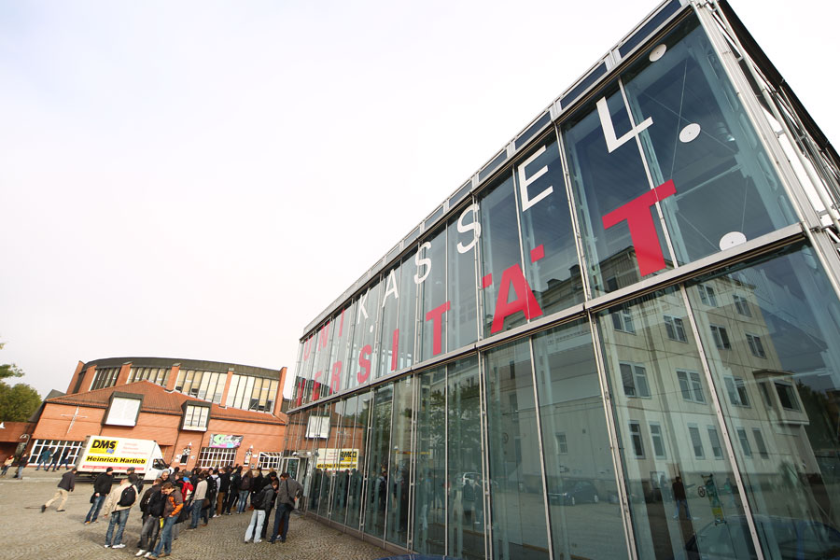
3. Philipps - Universität Marburg
4. Technische Universität Darmstadt
5. Universität Kassel

Slide 6
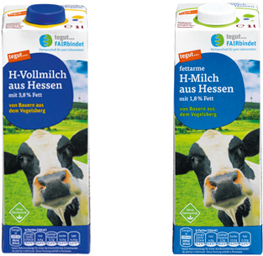
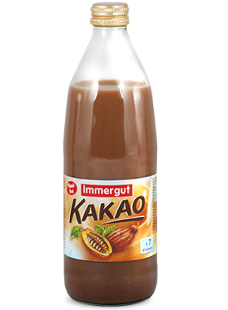
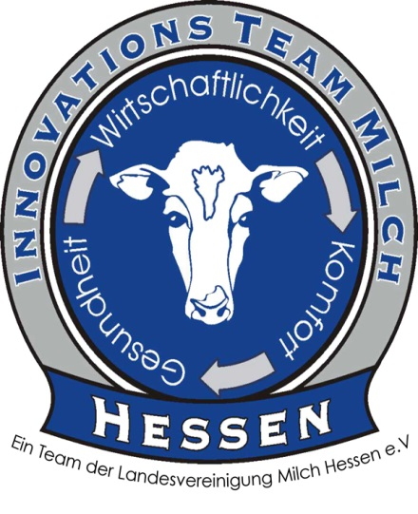
Milch aus Hessen (Schlüchtern)

Slide 7
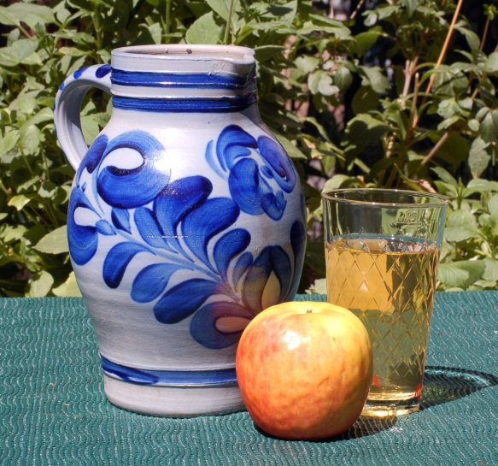
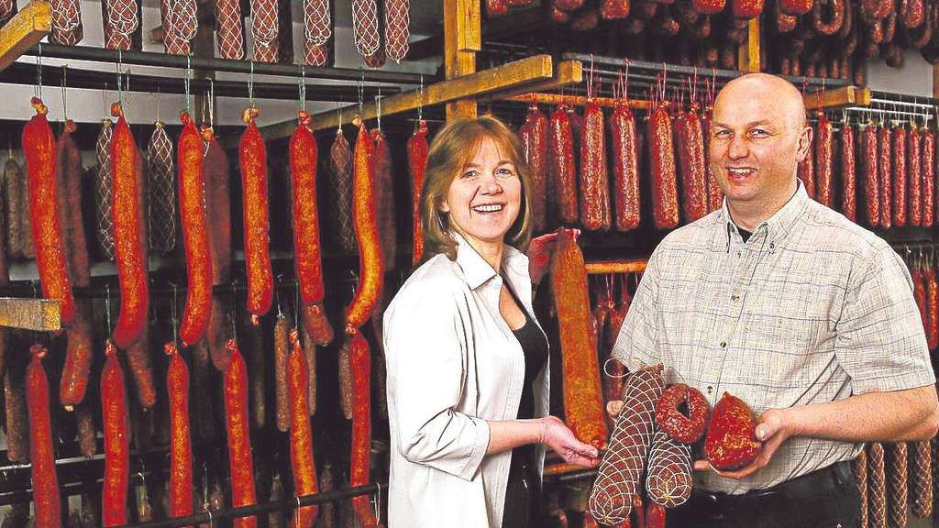
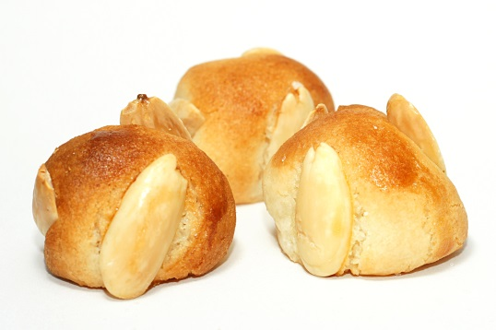
Generell werden in Hessen überwiegend Kartoffeln als Beilage serviert. Folgende Spezialitäten sind überregional bekannt:
Nordhessische Grüne Soße mit Pellkartoffeln
Ahle Wurst
Frankfurter Würstchen
Apfelwein im traditionellen Krug und Glas, im „Gerippte“
Frankfurter Bethmännchen

Slide 8
Die hessischen Dialekte, die zu den rheinfränkischen, also mitteldeutschen Dialektgruppen gehören, sind vielfältig.
Man unterscheidet im heutigen Hessen folgende Dialektgruppen:
den südhessischen Dialekt, der im Rhein-Main-Raum gesprochen wird; er gehört zum Rheinfränkischen;
mittelhessische Dialekte;
nordhessische Dialekte, die in der Region um Kassel gesprochen werden;
osthessische Dialekte, die in der Region um Fulda sowie in der hessischen Rhön (Rhöner Platt) gesprochen werden;
ostfränkische und thüringische Dialekte, die im Nordosten an der Landesgrenze zu Thüringen, im Werragebiet und in Teilen der Rhön an der Grenze zu Bayern und Thüringen als Einsprengsel des Eichsfeldischen und Hennebergischen bzw. Grabfeldischen gesprochen werden;
niederdeutsche Dialekte, genauer gesagt westfälische, nördlich und westlich von Kassel, unter anderem in Teilen von Waldeck.

